Slide 1



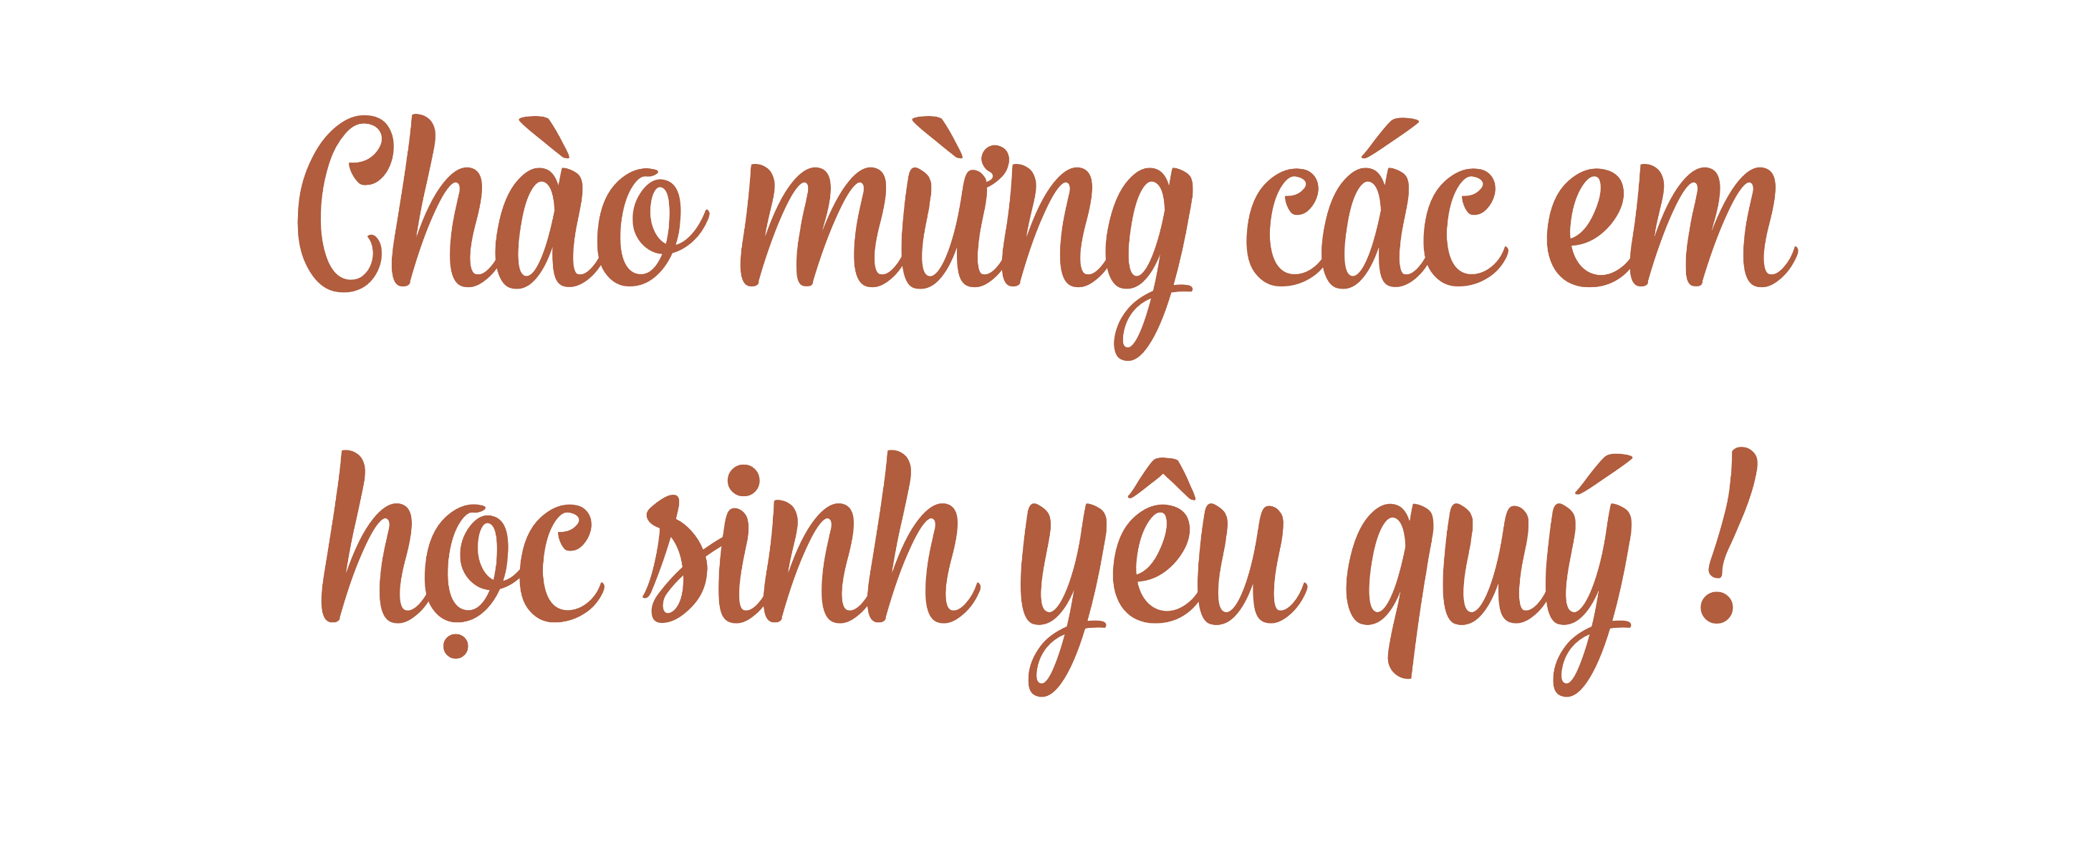


Slide 2







KHỞI ĐỘNG

Slide 3
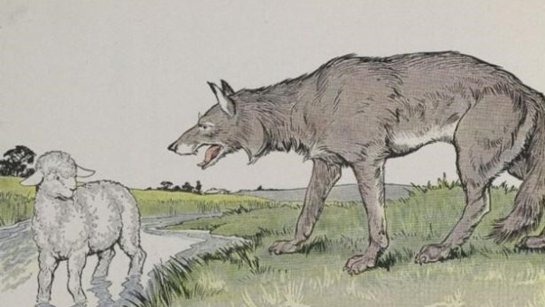
CHÓ SÓI VÀ CỪU NON

Slide 4
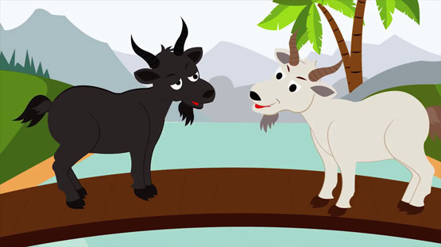
DÊ ĐEN VÀ DÊ TRẮNG

Slide 5
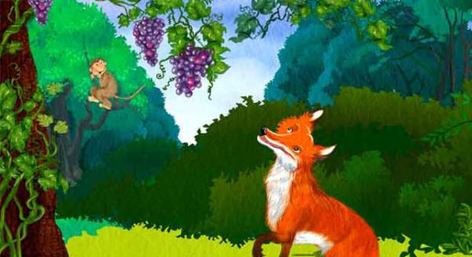
CON CÁO VÀ CHÙM NHO

Slide 6
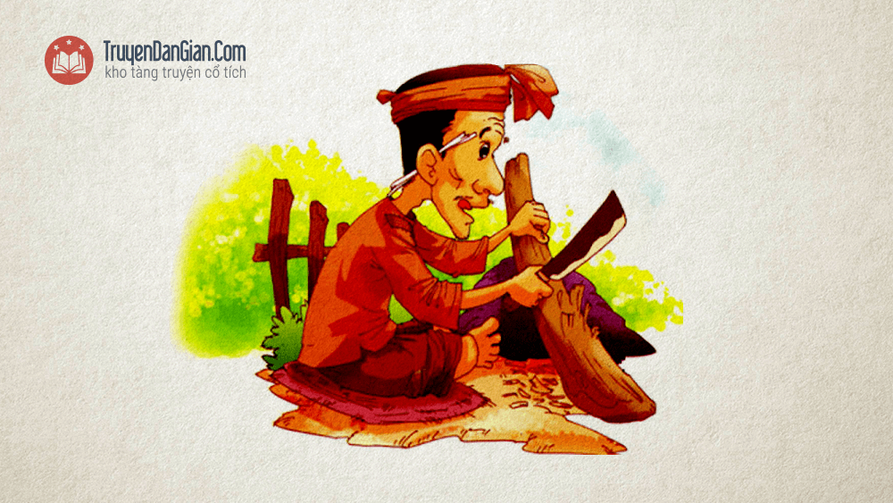
ĐẼO CÀY GIỮA ĐƯỜNG

Slide 7
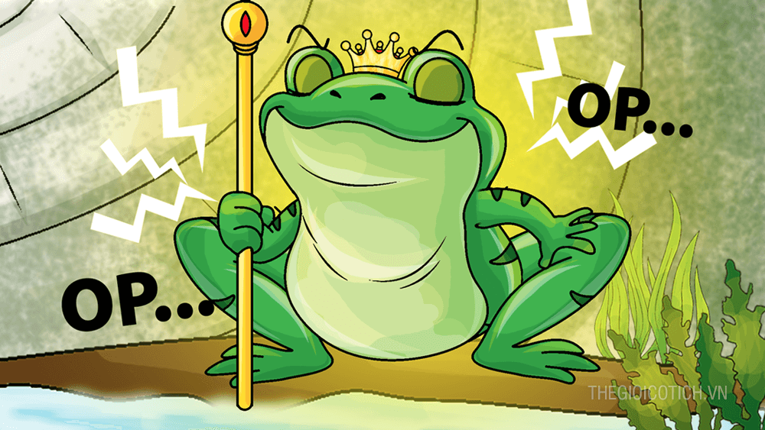
ẾCH NGỒI ĐÁY GIẾNG

Slide 8








Notes:
Kim Dung 0336032445

Slide 9
I. ĐỌC VÀ
TÌM HIỂU CHUNG

Slide 10


1. Khái niệm truyện ngụ ngôn
Truyện ngụ ngôn là truyện kể bằng văn xuôi hoặc văn vần, thường mượn chuyện về loài vật, đồ vật, cây cỏ… hoặc về chính con người để nêu lên triết lí nhân sinh và những bài học kinh nghiệm về cuộc sống.

Slide 11


2. Một số yếu tố của truyện ngụ ngôn
a
b
Đề tài
Thường là những vấn đề đạo đức hay những cách ứng xử trong cuộc sống.
Nhân vật: con người hoặc con vật, đồ vật được nhân hóa (có đặc điểm như con người).

Slide 12

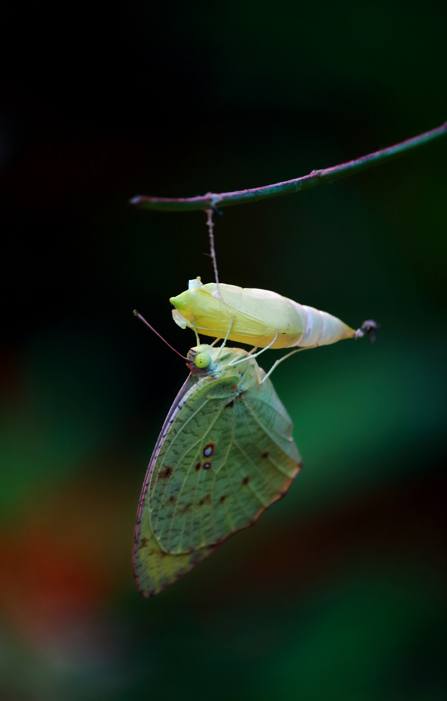

c. Sự kiện (hay sự việc): là một yếu tố quan trọng, thường xoay quanh một sự kiện chính.
d. Cốt truyện: thường xoay quanh một sự kiện (một hành vi ứng xử, một quan niệm, một nhận thức phiến diện, sai lầm…) nhằm đưa ra bài học hay lời khuyên nào đó.
e. Bối cảnh:
- Không gian trong truyện ngụ ngôn: là khung cảnh, môi trường hoạt động của nhân vật ngụ ngôn, nơi xảy ra sự kiện, câu chuyện (một khu chợ, một giếng nước, một khu rừng…)
- Thời gian trong truyện ngụ ngôn: là một thời điểm, khoảnh khắc nào đó mà sự việc, câu chuyện xảy ra, thường không xác định cụ thể.

Slide 13

2. Văn bản
“Ếch ngồi đáy giếng”
Notes:
Kim Dung 0336032445

Slide 14



Các sự kiện chính
(3) Trời mưa, nước trong giếng dềnh lên, Ếch bị đưa ra ngoài.
(4) Ếch đi lại nghênh ngang và bị con trâu giẫm bẹp.
(1) Ếch sống lâu năm trong giếng, xung quanh chỉ có con vật nhỏ bé.
(2) Ếch tưởng bầu trời chỉ bé bằng cái vung và mình là chúa tể.

Slide 15
II. ĐỌC VÀ
TÌM HIỂU
CHI TIẾT

Slide 16

1. Ngôi kể, nhân vật, cốt truyện, tình huống

Slide 17


Các yếu tố | Biểu hiện | Nhận xét
1. Ngôi kể
2. Nhân vật
3. Cốt truyện
4. Tình huống
Tạo sự khách quan trong cách kể chuyện.
Thứ ba
Ếch, Trâu, Nhái,
Cua, Ốc
Là loài vật được nhân cách hóa.
Xoay quanh cuộc sống, suy nghĩ và thái độ của ếch.
Cốt truyện ngắn gọn, hàm súc, xoay quanh nhân vật chính.
Trời mưa, nước trong giếng dềnh lên, đưa ếch ra ngoài
Tình huống truyện bất ngờ, hấp dẫn.

Slide 18
2. Bối cảnh và nhân vật

Slide 19

Bối cảnh | Suy nghĩ, thái độ, hành động của nhân vật Ếch | Nhận xét chung (Bối cảnh sống của ếch như thế nào? Nhận thức và tính cách của nhân vật ếch được biểu hiện như thế nào?)
1. Khi ếch ở trong giếng - Sống lâu năm trong giếng. - Xung quanh chỉ có vài con vật bé nhỏ.
2. Khi ếch ra ngoài giếng - Trời mưa nước trong giếng dềnh lên, đưa Ếch ra ngoài.
- Hàng ngày, cất tiếng kêu ồm ộp làm vang động cả giếng.
- Tưởng bầu trời trên đầu chỉ bé bằng chiếc vung và nó thì oai như một vị chúa tể.
- Ếch sống trong môi trường chật hẹp, trong một thời gian dài.
- Ếch thiếu hiểu biết, biết nhận thức hạn hẹp, nông cạn nhưng lại chủ quan, kiêu ngạo.
- Nghênh ngang đi lại khắp nơi, cất tiếng kêu ồm ộp.
- Nhâng nháo đưa cặp mắt nhìn lên trời, chả thèm để ý xung quanh...
- Môi trường sống của Ếch đã thay đổi, rộng lớn hơn, nhiều thứ mới lạ hơn.
- Ếch vẫn chủ quan, kiêu ngạo, coi thường mọi thứ, không chịu quan sát môi trường sống mới để điều chỉnh thái độ sống.

Slide 20
3. Bài học

Slide 21

Không được chủ quan, kiêu ngạo, coi thường những đối tượng xung quanh.
Trước một sự vật, hiện tượng hay vấn đề nào đó thì cần có sự tìm hiểu thấu đáo trước khi đưa ra những ý kiến đánh giá.
Để mở mang vốn hiểu biết của bản thân, chúng ta cần khiêm tốn, học hỏi không ngừng.
Cần quan sát, tìm hiểu và thay đổi, điều chỉnh thái độ sống, đặc biệt khi đến những môi trường mới.
Bài học chính của câu chuyện là khuyên mọi người không nên chủ quan, kiêu ngạo, coi thường người khác, càng không nên suy nghĩ thiển cận, không chịu mở rộng, nâng cao hiểu biết bản thân.

Slide 22
III.
TỔNG KẾT

Slide 23

1. Nghệ thuật
2. Nội dung
Nghệ thuật nhân cách hóa xây dựng nhân vật là loài vật gần gũi với đời sống, mang nét tính cách tiêu biểu.
Cách xây dựng tình huống truyện tự nhiên, hợp lí, tạo sự hấp dẫn, bất ngờ cho người đọc.
Cách đưa ra bài học thấm thía, sâu sắc.
Văn bản đem đến bài học về cách sống cho mỗi người: không nên chủ quan, kiêu ngạo coi thường người khác, mà luôn cần phải có ý thức học hỏi, nâng cao nhận thức của bản thân, đồng thời cần thay đổi và điều chỉnh thái độ sống để phù hợp với môi trường sống mới.

Slide 24
3. Cách đọc hiểu văn bản truyện ngụ ngôn
Sau đó cần chỉ ra và tìm hiểu được nhân vật nổi bật nhất, xuất hiện xuyên suốt câu chuyện.
Cuối cùng cần nêu ra được bài học mà truyện muốn gửi gắm, đồng thời liên hệ bài học ấy với cuộc sống của bản thân.
Đầu tiên, xác định được các sự kiện được kể và một số yếu tố đặc trưng của truyện ngụ ngôn.

Slide 25

LUYỆN TẬP
Viết một đoạn văn (khoảng 6 – 8 dòng) nêu lên bài học cho bản thân từ câu chuyện trên, trong đoạn văn có sử dụng thành ngữ “Ếch ngồi đáy giếng”.

Slide 26

VẬN DỤNG
Trong cuộc sống có nhiều câu chuyện tương tự như truyện "Ếch ngồi đáy giếng", em hãy nêu lên một câu chuyện như thế.

Slide 27

Notes:
Kim Dung 0336032445

